Slide 1
分布式存储原理与架构分析
From 赖渊

Slide 2
单机存储基础

Slide 3
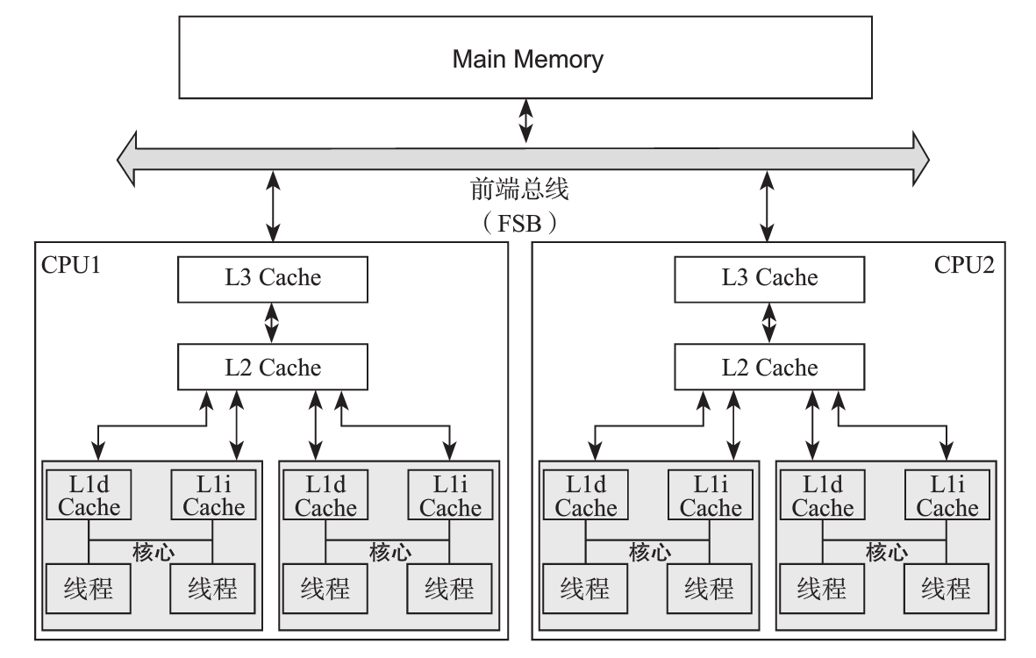
CPU架构
经典：SMP（Symmetric Multi-Processing）

Slide 4
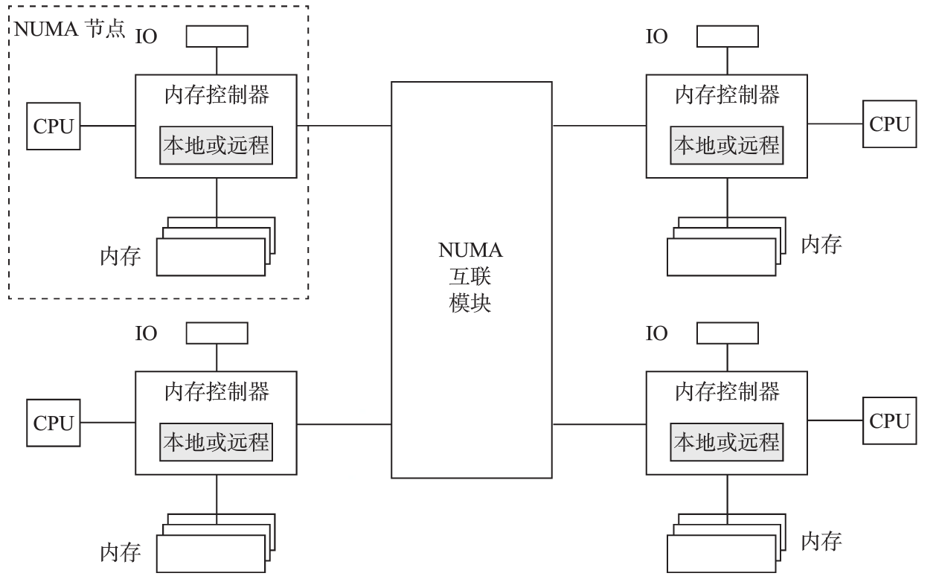
CPU架构
主流：NUMA（Non-Uniform Memory Access）

Slide 5
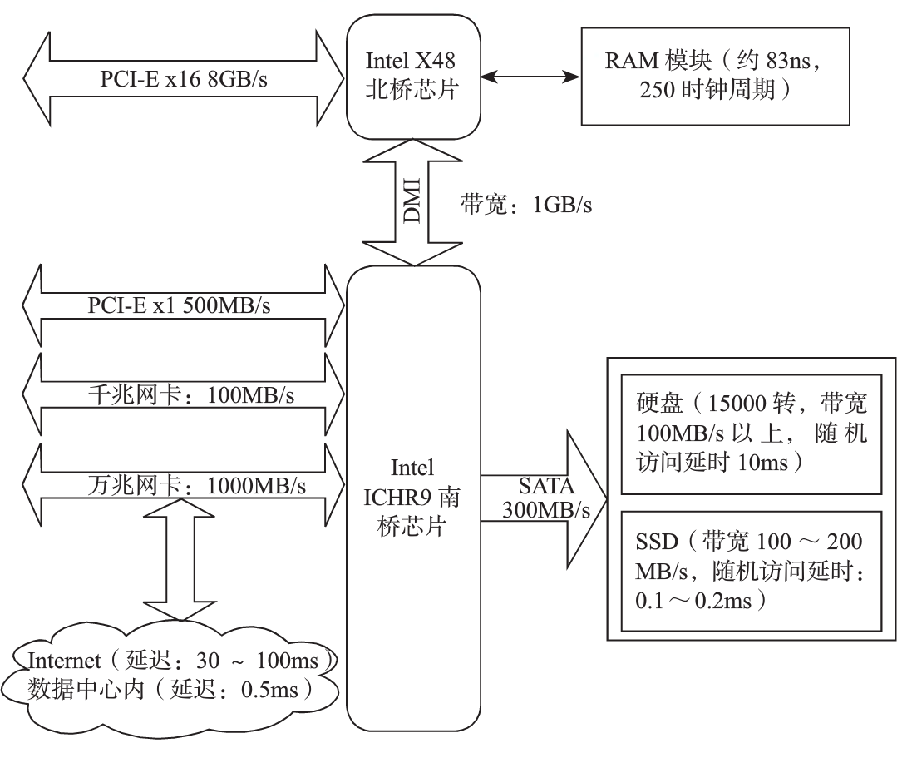
IO架构
南北桥架构

Slide 6
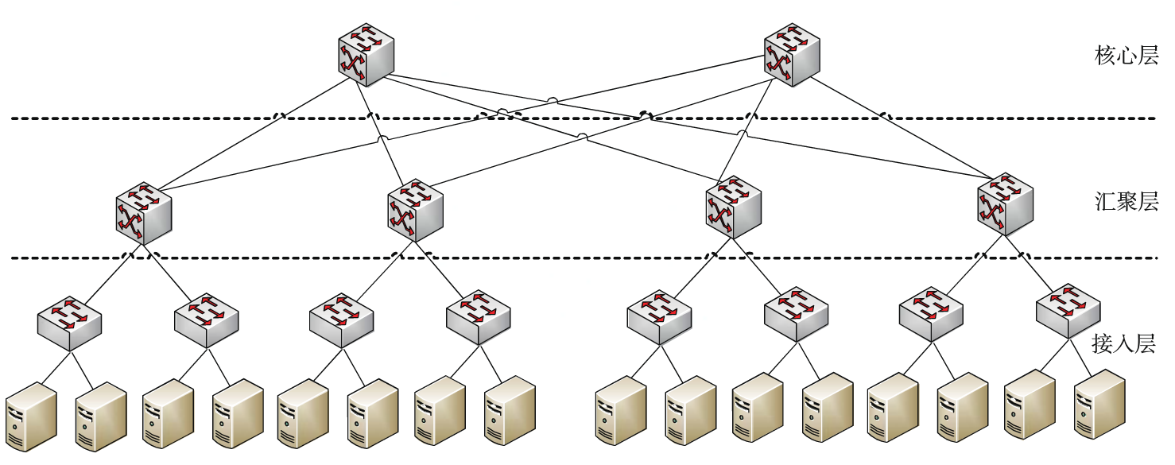
数据中心网络拓扑

Slide 7
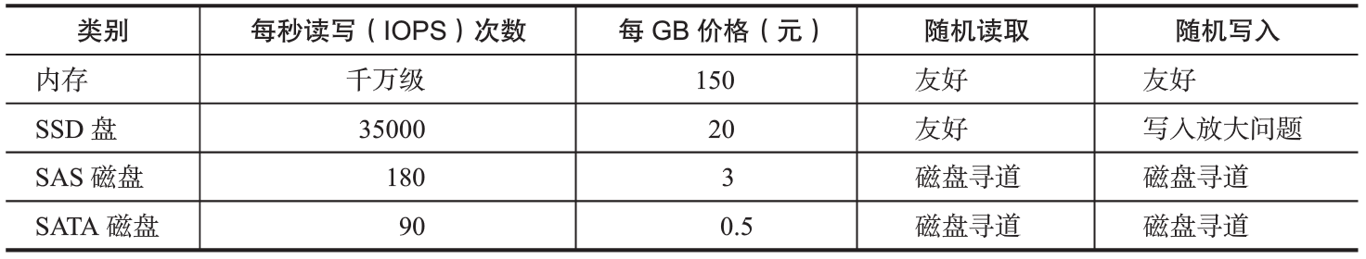
存储介质

Slide 8
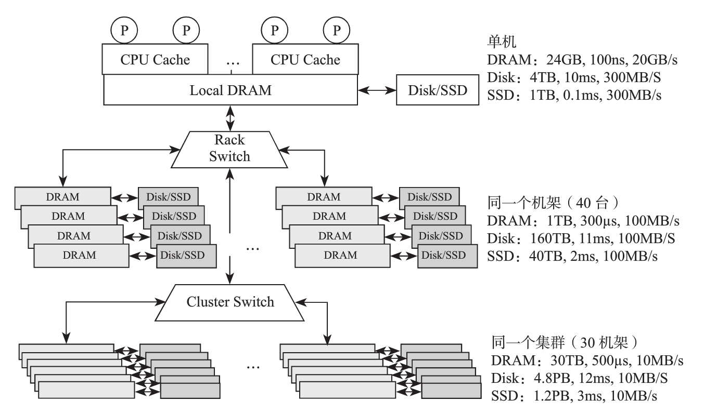
存储层次架构

Slide 9
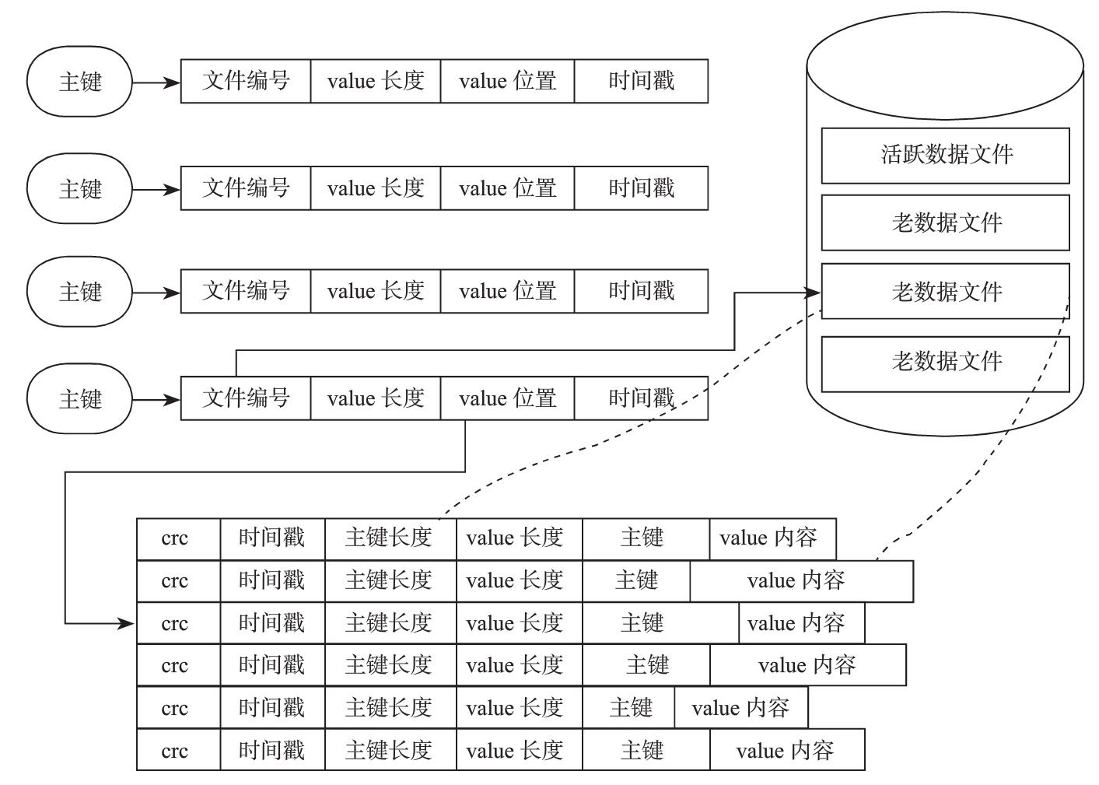
存储引擎
哈希存储引擎

Slide 10
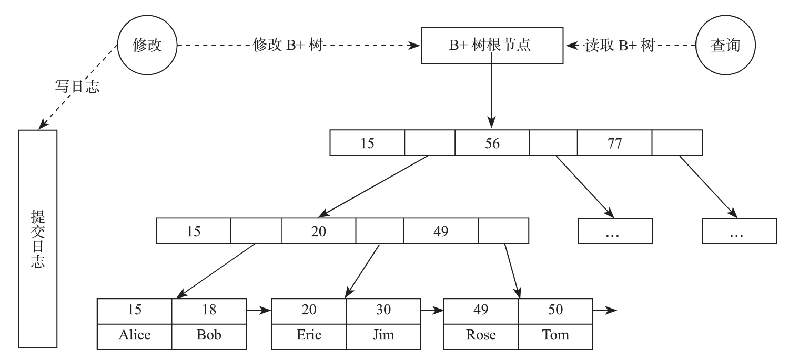
存储引擎
B树存储引擎

Slide 11
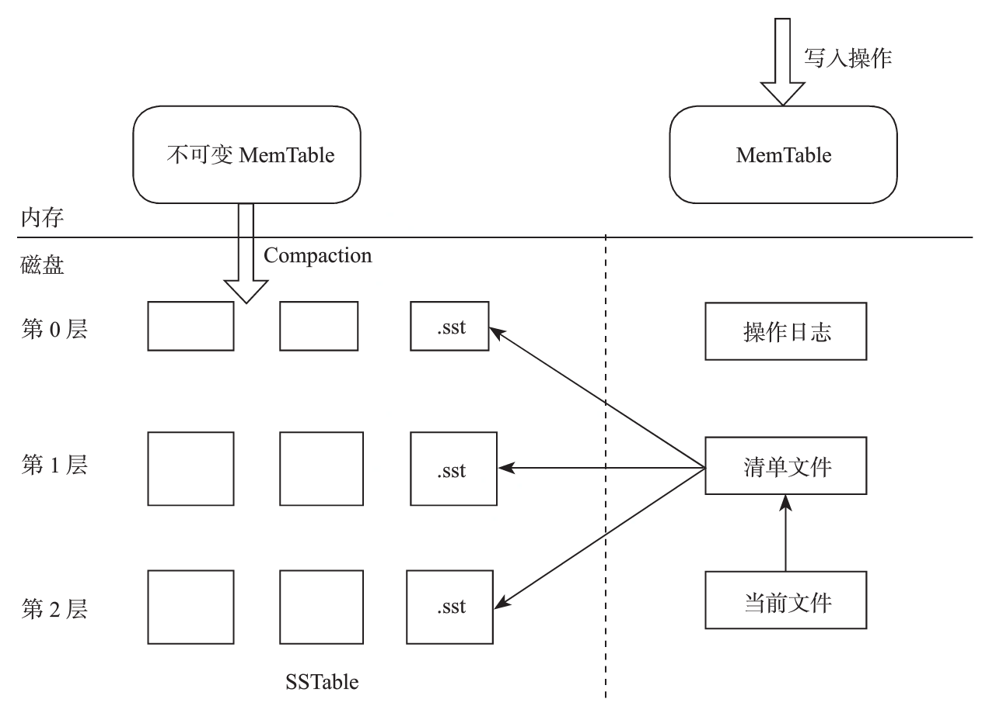
存储引擎
LSM（Log Structured Merge）树存储引擎

Slide 12
数据模型
文件模型
关系模型
键值模型

Slide 13
事务
原子性（Atomicity）
一致性（Consistency）
隔离性（Isolation）
持久性（Durability）

Slide 14
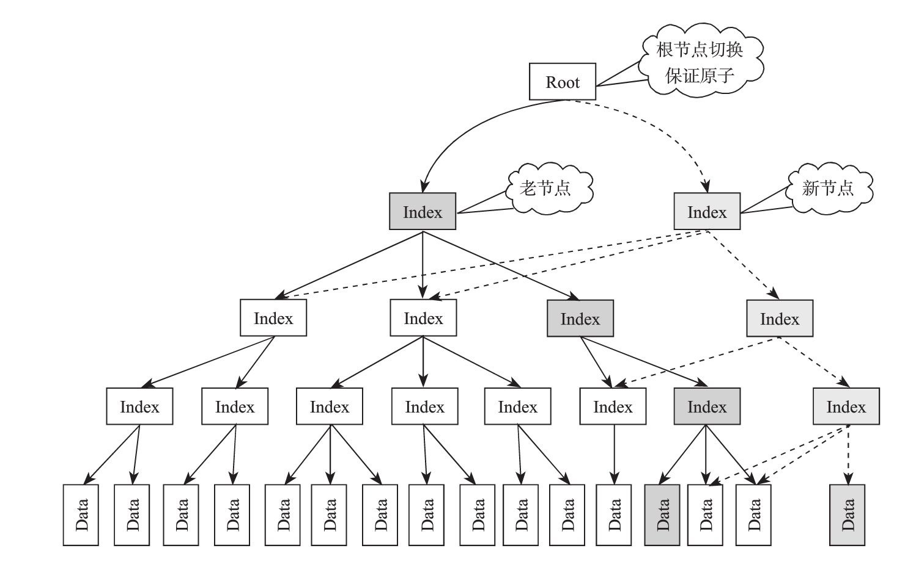
并发控制
数据库锁
写时复制
多版本并发控制

Slide 15
故障恢复
操作日志（UNDO/REDO）
优化手段：Group Commit / checkpoint

Slide 16
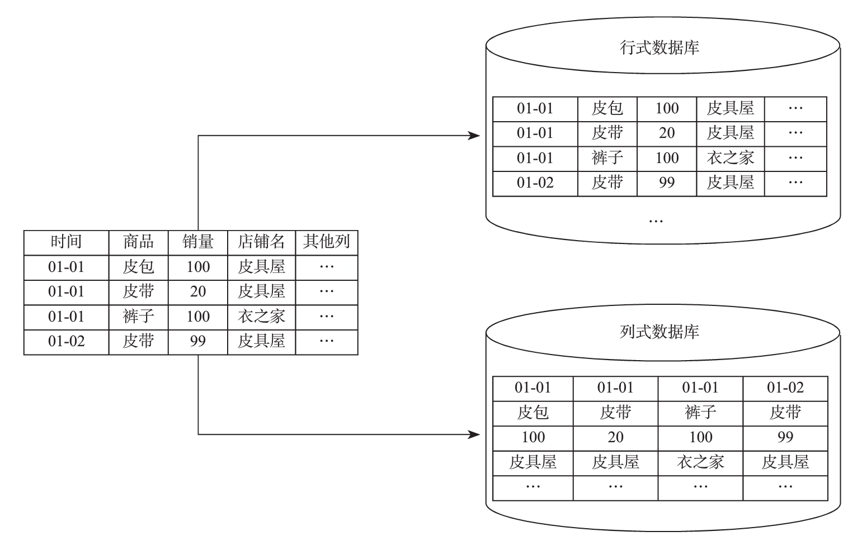
数据压缩
压缩算法（Huffman/LZ）
列式存储（适合OLAP）

Slide 17
什么是分布式存储
大量普通PC服务器通过Internet互联，对外作为一个整体提供存储服务。

Slide 18
分布式存储特性
可拓展
低成本
高性能
易用

Slide 19
分布式存储基础

Slide 20
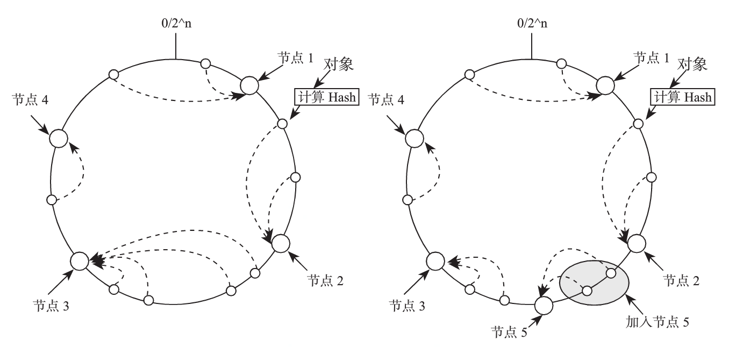
数据分布
哈希分布：
传统哈希算法
一致性哈希算法（Distributed Hash Table，DHT）

Slide 21
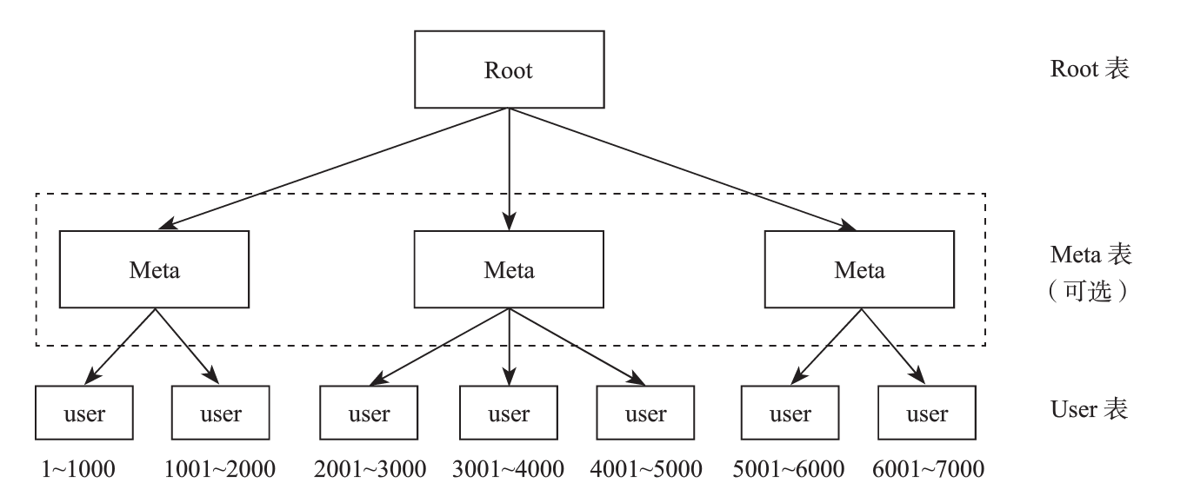
数据分布
顺序分布

Slide 22
负载均衡
总控节点/工作节点
Heartbeat
数据迁移（主备切换->copy->delete）
平滑（new worker node）

Slide 23
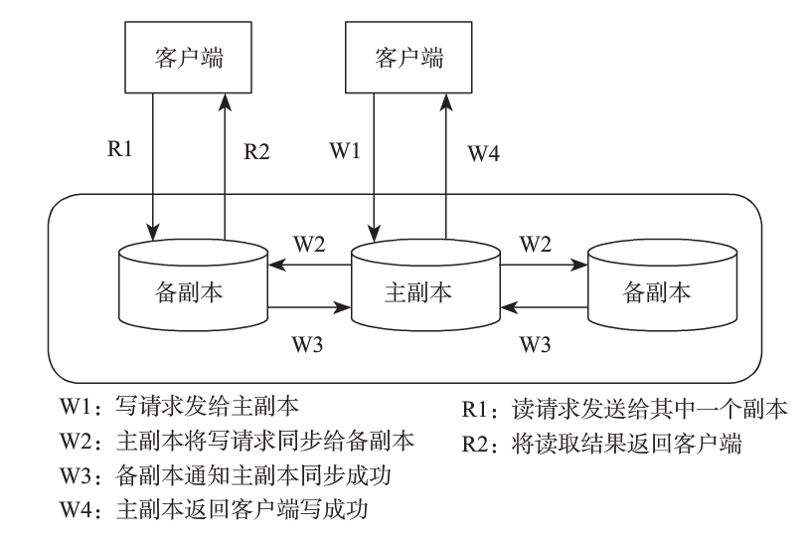
复制协议
强同步复制
异步复制
可用性vs一致性（CAP理论 ~+分区可容忍性）
折衷：if network fault then async else sync

Slide 24
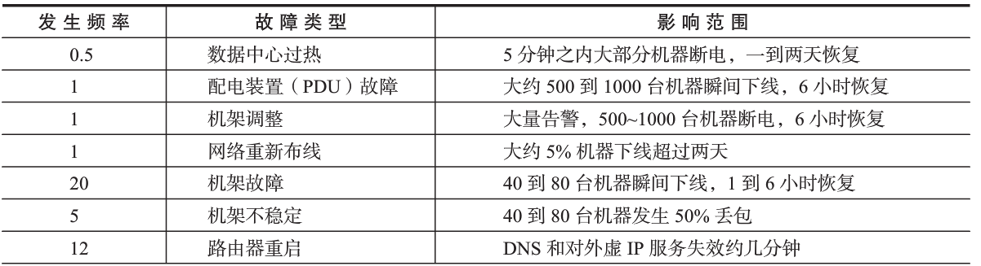
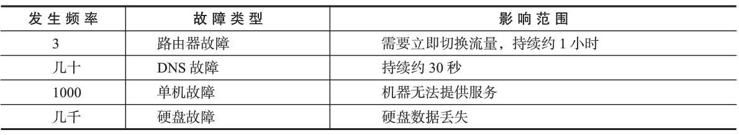
容错
常见故障

Slide 25
容错
故障检测：
Heartbeat?(x，为了保证强一致性需要确保发生故障且停止服务。网络问题？机器过于繁忙无法响应？)
租约（Lease）机制(√)

Slide 26
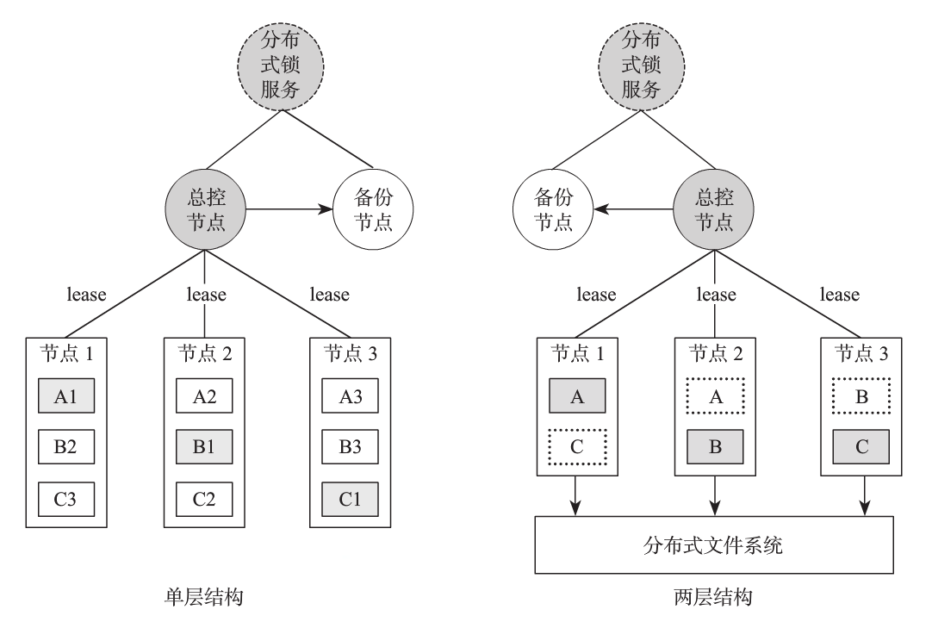
容错
故障恢复：
单层结构/双层结构

Slide 27
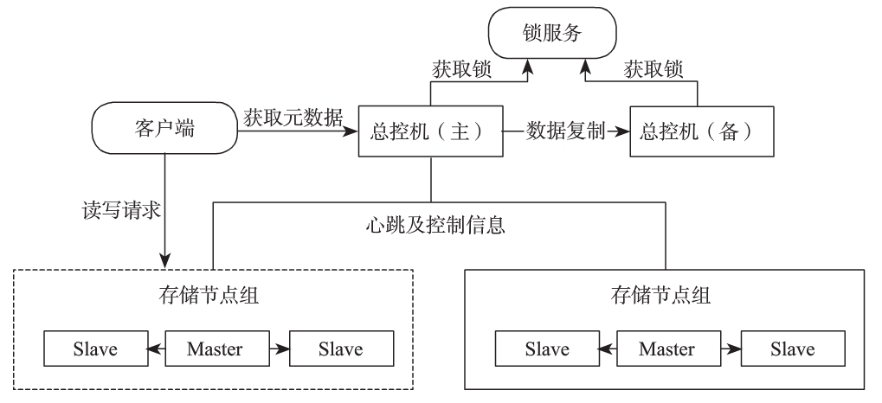
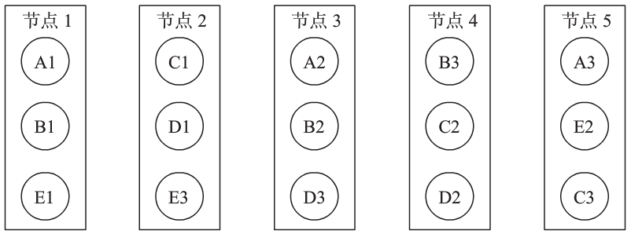
可扩展性
同构vs异构

Slide 28
分布式协议
两阶段提交协议（Two-phase Commit，2PC）
作用：保证事务原子性。
角色：1 coordinator + n workers
执行过程：
请求阶段（coordinator -> workders，表决）
提交阶段（if all yes then commit else cancel）
缺点：阻塞，大多数分布式存储系统敬而远之，放弃对分布式事务（ACID）的支持。

Slide 29
分布式协议
Paxos协议(分布式最重要的算法)
作用：解决多个节点一致性问题（如主备选举投票）。
算法思想：抢占式访问，多acceptor容错，后者认同前者，少数服从多数。

Slide 30
分布式协议
Paxos协议
Paxos算法在做什么事情？
确定一个不可变变量的取值。
II. 确定取值和一致性有什么关系？
数据是可变的，假设多副本存储，多副本的更新操作序列【OP1,OP2,…,OPN】是不变的，用Paxos来确定不可变变量OPi的取值即可保证更新序列一致。

Slide 31
分布式协议
Paxos协议
系统问题建模：
设计一个系统来存储变量var。
系统内部由多个acceptor组成，负责存储和管理var
系统外部有多个proposer机器任意并发调用系统API向系统提交不同的var值
系统对外API：propose(var, V) => <ok, f> or <error>
系统需要保证var取值一致性，初始为null，一旦确定无知则不可更改
系统需要满足容错，容忍任意proposer故障容忍半数一下acceptor故障

Slide 32
分布式协议
Paxos算法讲解
方案1：通过互斥锁来保证var一致性（假设只有1个acceptor）
Acceptor实现：
保存变量var和互斥锁lock
Acceptor::prepare() //加互斥锁，返回当前var取值f
Acceptor::release() //释放锁
Acceptor::accept(var, V) //如果已经加锁，且var为null，设置var为V，并释放锁
propose(var, V)实现：
调用Acceptor::prepare()获取互斥锁和var取值，若失败返回<error>
If f == null: 调用Acceptor::accept(var, V)提交数据V
Else: 调用Acceptor::release()，返回<ok, f>

Slide 33
分布式协议
Paxos算法讲解
方案1的问题：
Proposer在释放互斥锁之前故障会导致系统死锁，不能容忍proposer机器故障

Slide 34
分布式协议
Paxos算法讲解
方案2：引入抢占式访问
Acceptor实现：
var取值<accepted_epoch, accepted_value>，并记录最新访问权的epoch<latest_prepared_epoch>
Acceptor::prepare(epoch) //只接收比latest_prepared_epoch更大的epoch，并给予访问权，更新latest_prepared_epoch
Acceptor::accept(var, prepared_epoch, V) //验证latest_prepared_epoch == prepared_epoch，设置var为<prepared_epoch, V>
propose(var, V)实现：
选取当前时间戳为epoch，调用Acceptor::prepare()获取访问权和var当前取值，如果失败则返回<error>
If accepted_value == null: 调用Acceptor::accept(var, epoch, V)提交数据V，如果成功返回<ok, V>，如果失败(被新epoch抢占)返回<error>
Else: 返回<ok, accepted_value>

Slide 35
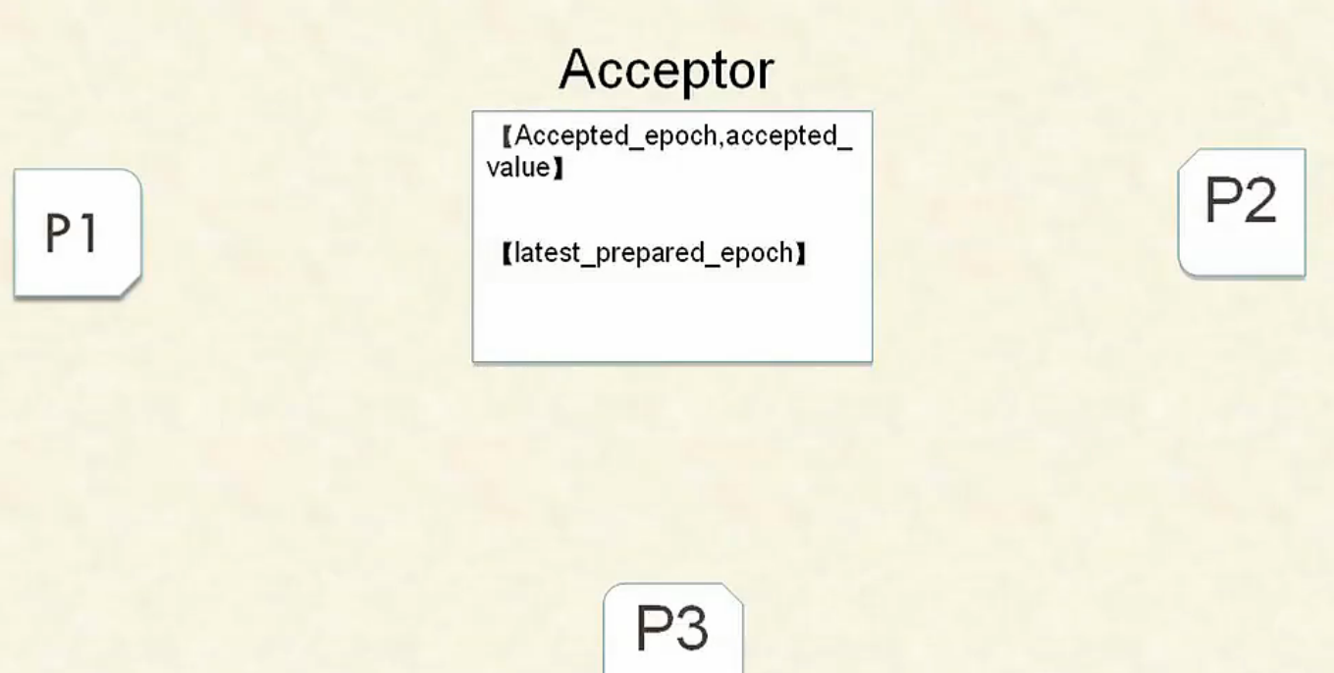
分布式协议
Paxos算法讲解
方案2：引入抢占式访问
运行过程

Slide 36
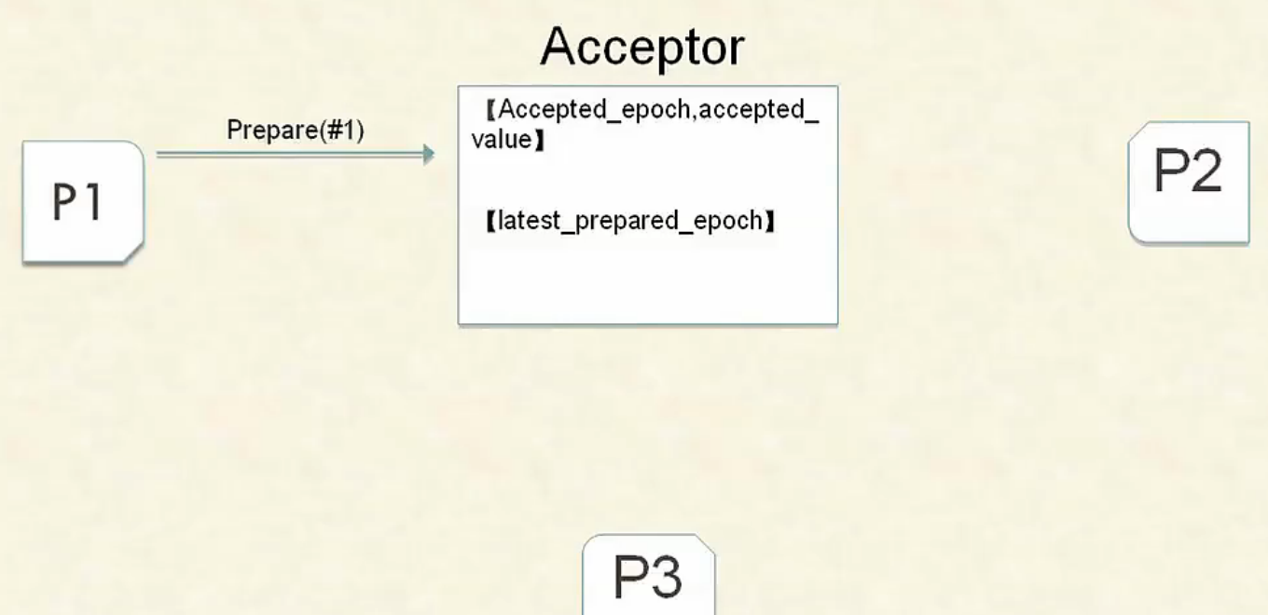
分布式协议
Paxos算法讲解
方案2：引入抢占式访问
运行过程

Slide 37
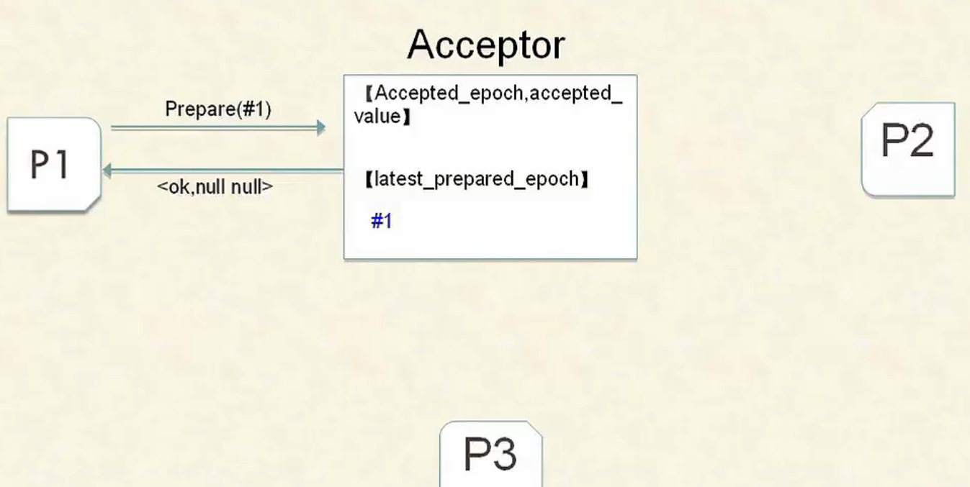
分布式协议
Paxos算法讲解
方案2：引入抢占式访问
运行过程

Slide 38
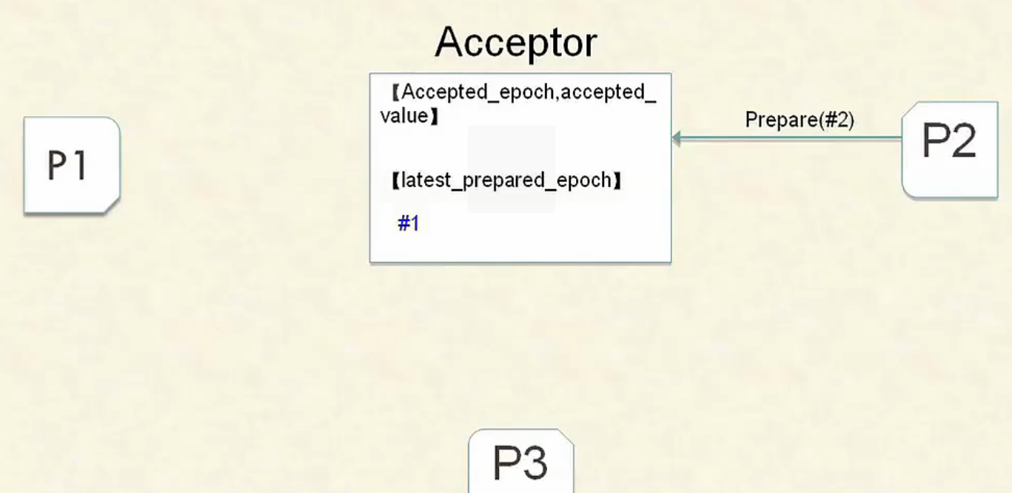
分布式协议
Paxos算法讲解
方案2：引入抢占式访问
运行过程

Slide 39
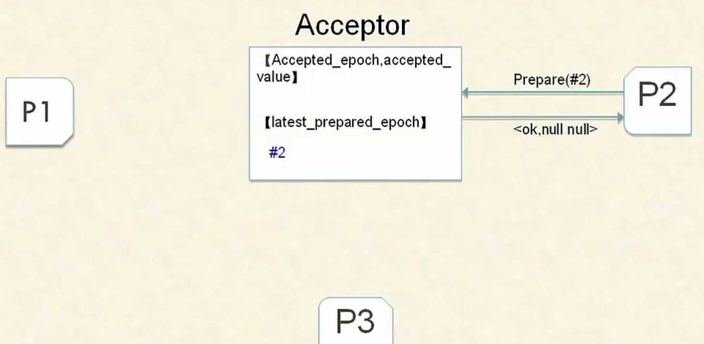
分布式协议
Paxos算法讲解
方案2：引入抢占式访问
运行过程

Slide 40
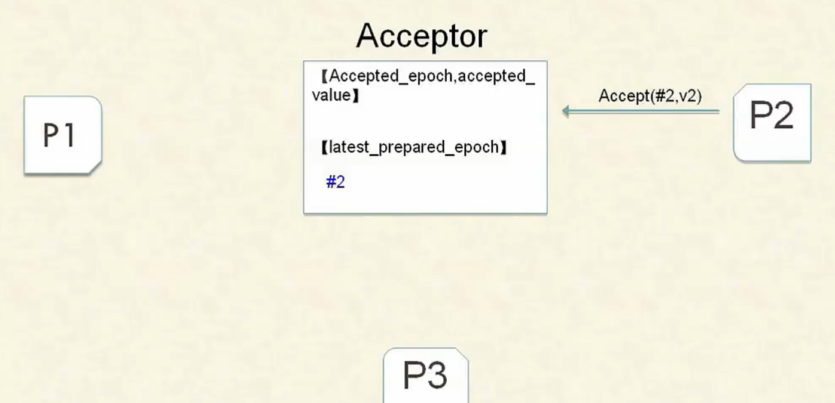
分布式协议
Paxos算法讲解
方案2：引入抢占式访问
运行过程

Slide 41
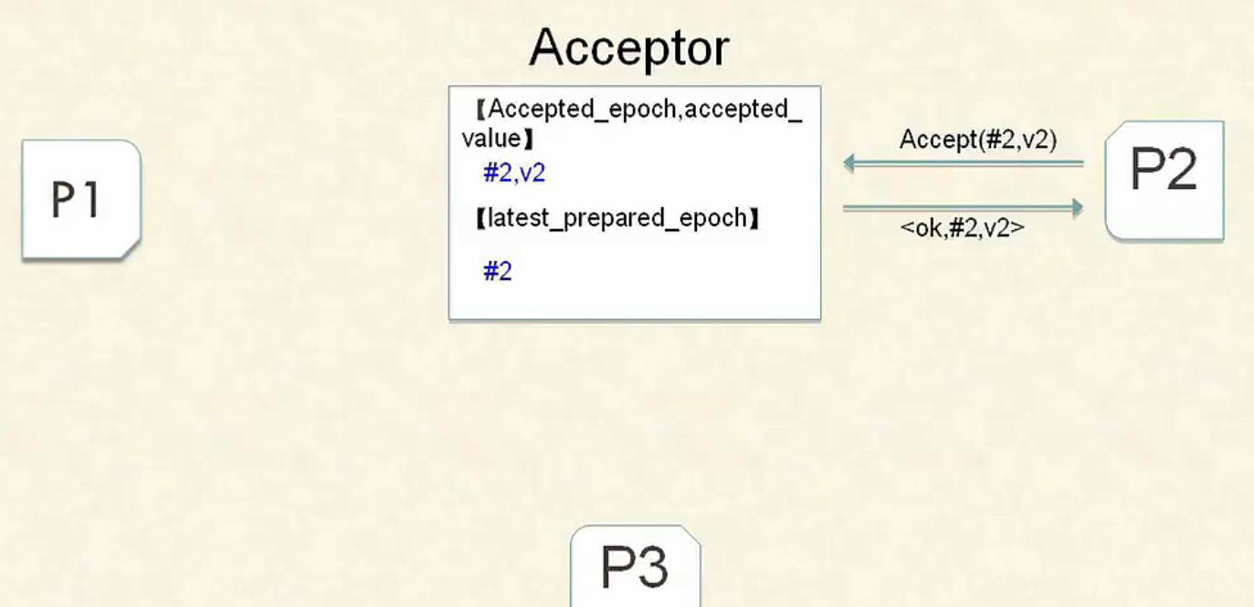
分布式协议
Paxos算法讲解
方案2：引入抢占式访问
运行过程

Slide 42
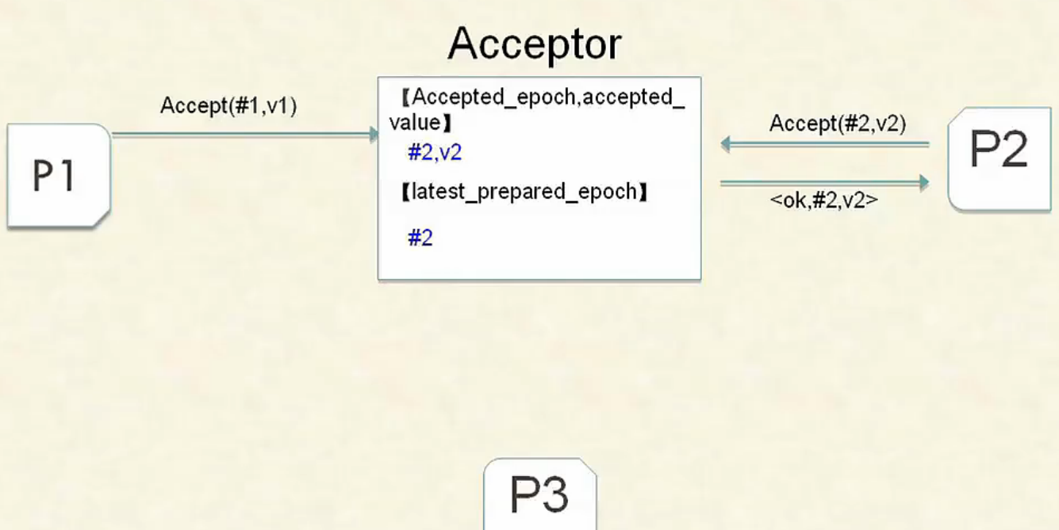
分布式协议
Paxos算法讲解
方案2：引入抢占式访问
运行过程

Slide 43
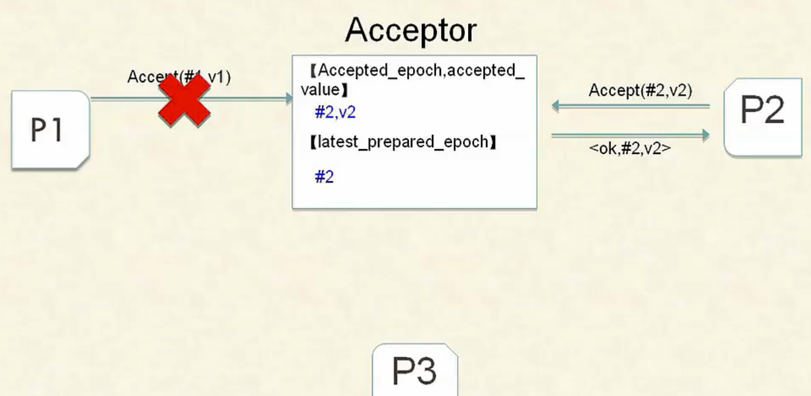
分布式协议
Paxos算法讲解
方案2：引入抢占式访问
运行过程

Slide 44
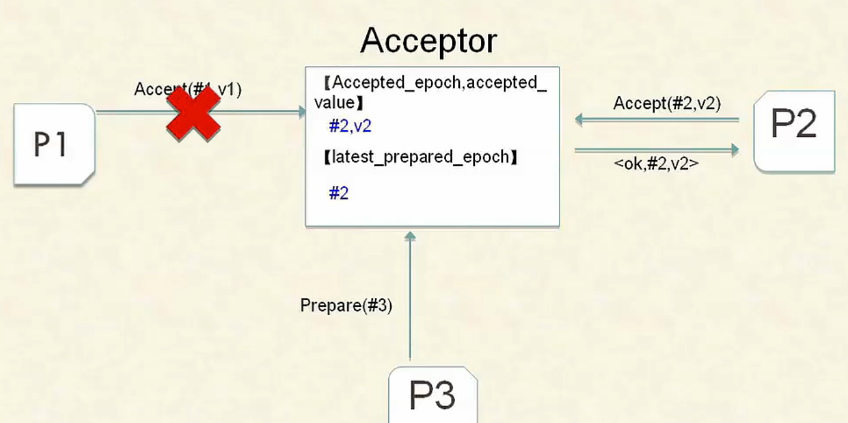
分布式协议
Paxos算法讲解
方案2：引入抢占式访问
运行过程

Slide 45
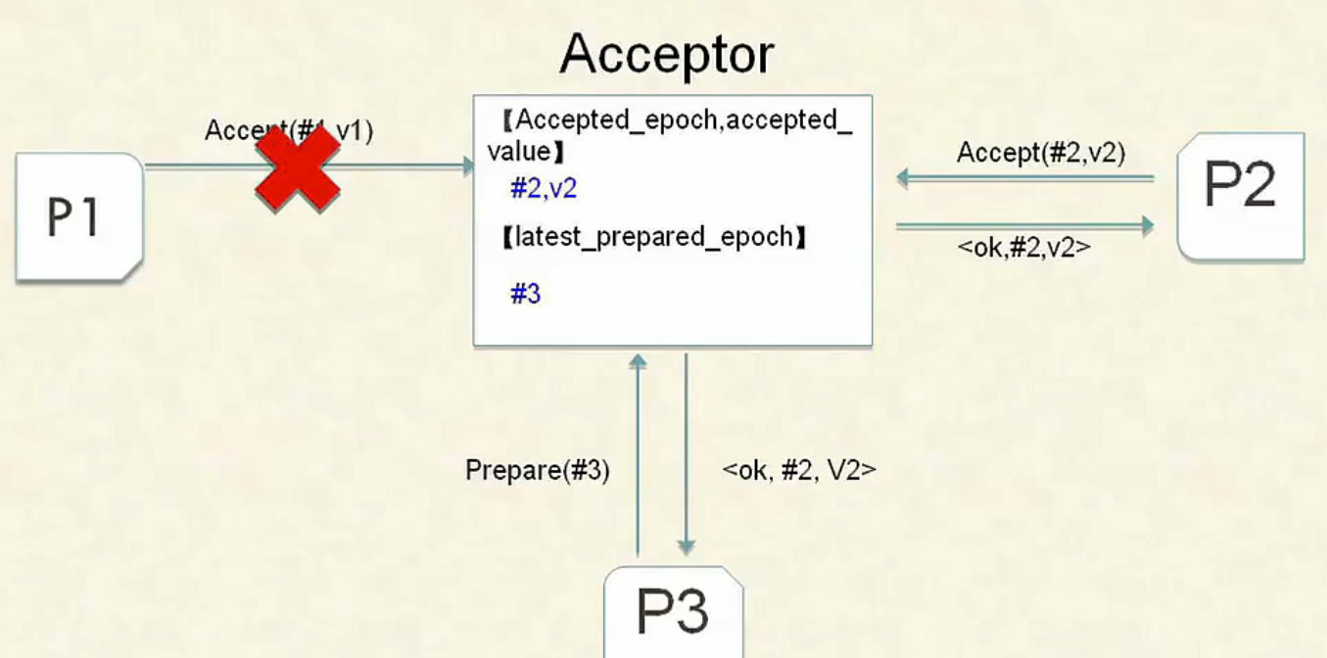
分布式协议
Paxos算法讲解
方案2：引入抢占式访问
运行过程

Slide 46
分布式协议
Paxos算法讲解
方案2避免了proposer机器故障带来的死锁问题，但是仍然有问题存在：
单点acceptor的故障会导致整个系统宕机无法提供服务

Slide 47
分布式协议
Paxos算法讲解
方案3（Paxos）：引入多acceptor
Acceptor实现（和方案2一致）：
var取值<accepted_epoch, accepted_value>，并记录最新访问权的epoch<latest_prepared_epoch>
Acceptor::prepare(epoch) //只接收比latest_prepared_epoch更大的epoch，并给予访问权，更新latest_prepared_epoch
Acceptor::accept(var, prepared_epoch, V) //验证latest_prepared_epoch == prepared_epoch，设置var为<prepared_epoch, V>
propose(var, V)实现：
选取当前时间戳为epoch，调用Acceptor::prepare()获取半数以上acceptor的访问权和var当前取值，如果失败则返回<error>
If all accepted_value == null: 调用Acceptor::accept(var, epoch, V)向对应每个acceptor提交数据V，如果收到半数以上成功则返回<ok, V>，否则(被新epoch抢占)返回<error>
Else: 认同最大的accepted_epoch对应的accepted_value，如果accepted_value出现半数以上，返回<ok, accepted_value>，否则调用Acceptor::accept(var, epoch, accepted_value)提交。

Slide 48
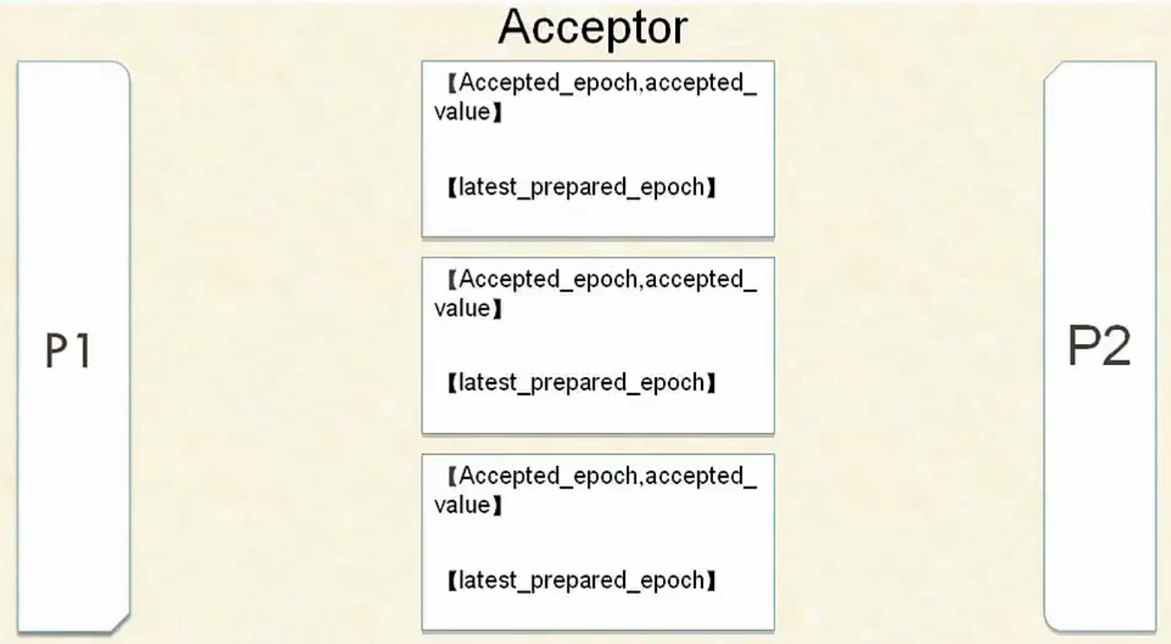
分布式协议
Paxos算法讲解
方案3（Paxos）：引入多acceptor
运行过程

Slide 49
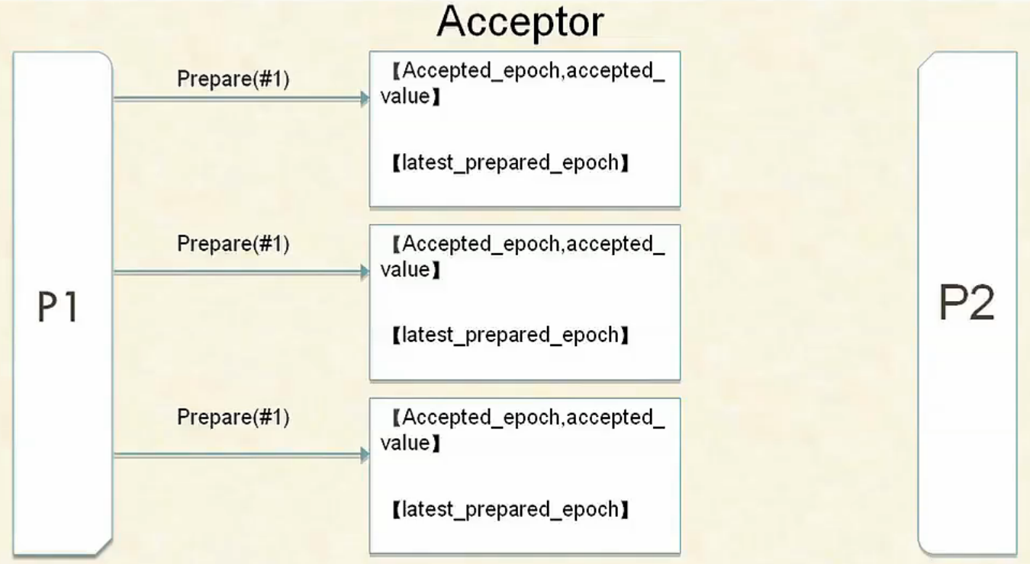
分布式协议
Paxos算法讲解
方案3（Paxos）：引入多acceptor
运行过程

Slide 50
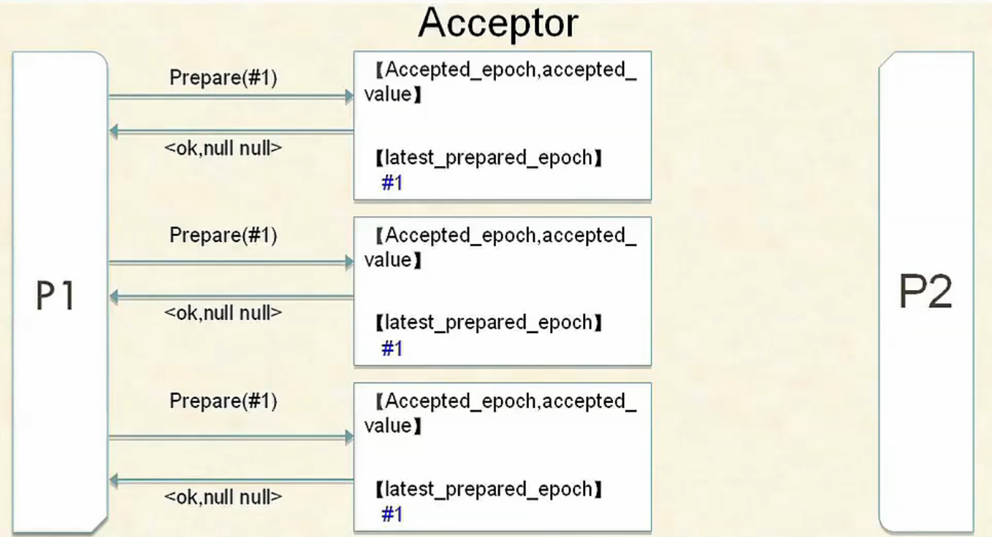
分布式协议
Paxos算法讲解
方案3（Paxos）：引入多acceptor
运行过程

Slide 51
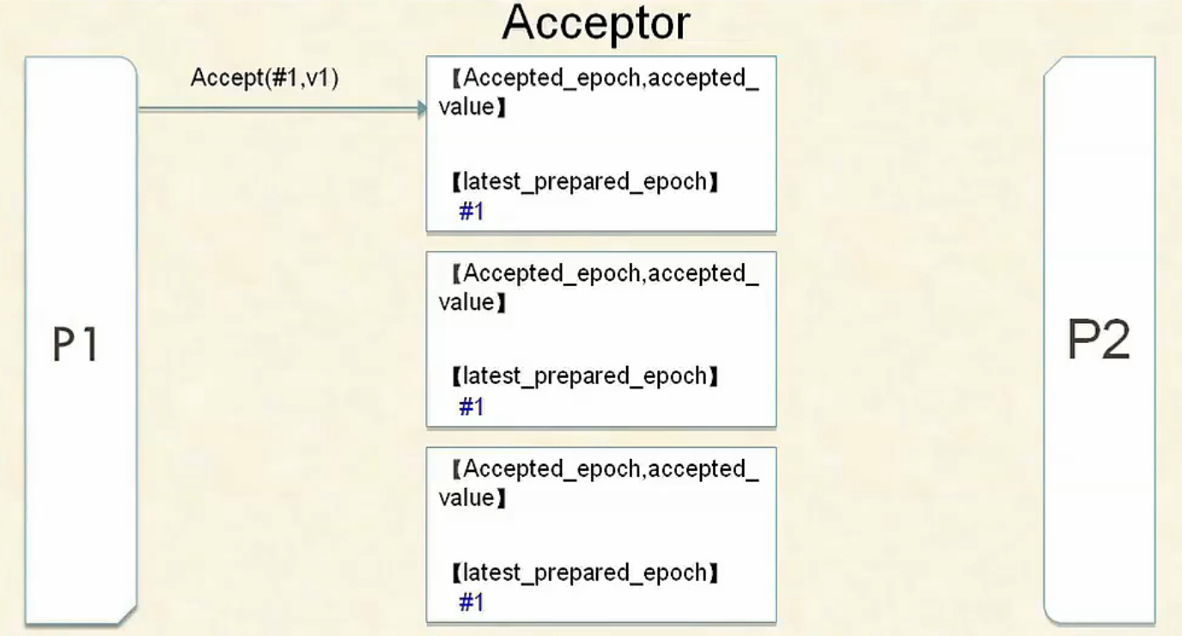
分布式协议
Paxos算法讲解
方案3（Paxos）：引入多acceptor
运行过程

Slide 52
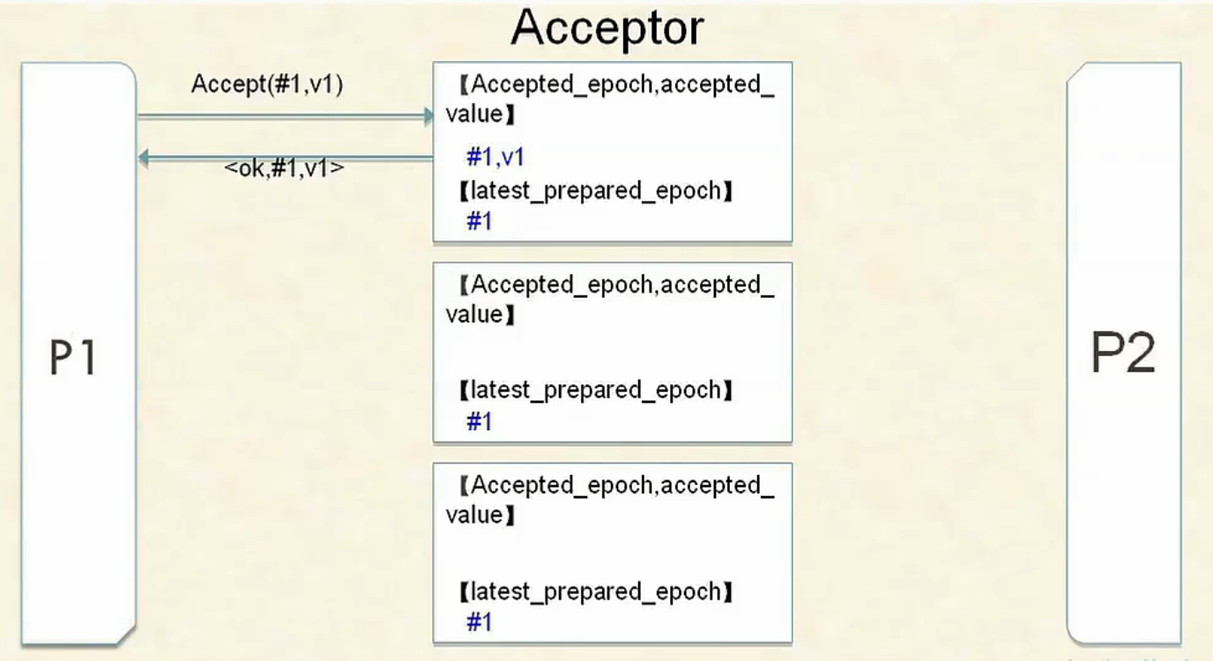
分布式协议
Paxos算法讲解
方案3（Paxos）：引入多acceptor
运行过程

Slide 53
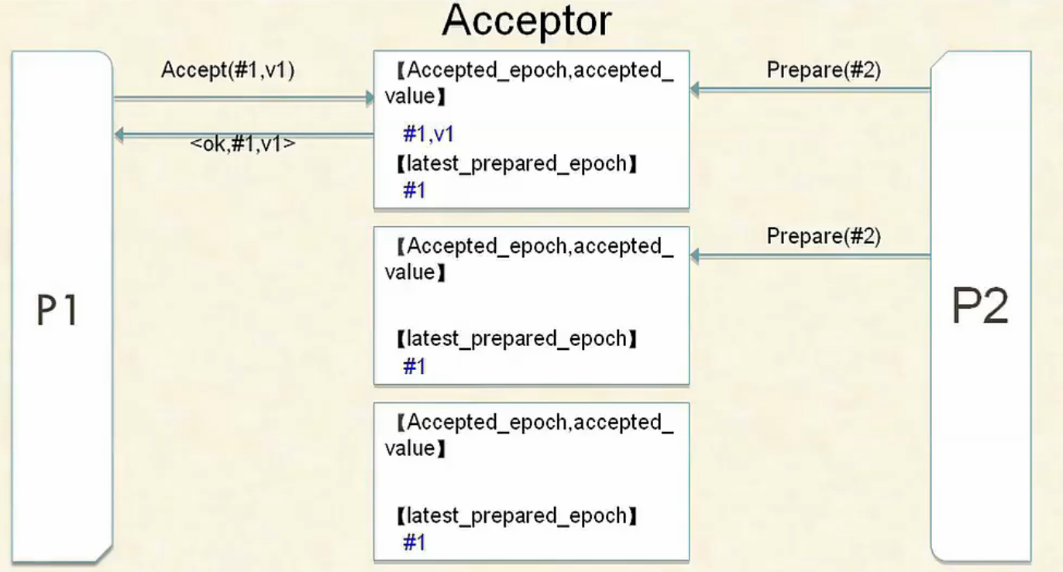
分布式协议
Paxos算法讲解
方案3（Paxos）：引入多acceptor
运行过程

Slide 54
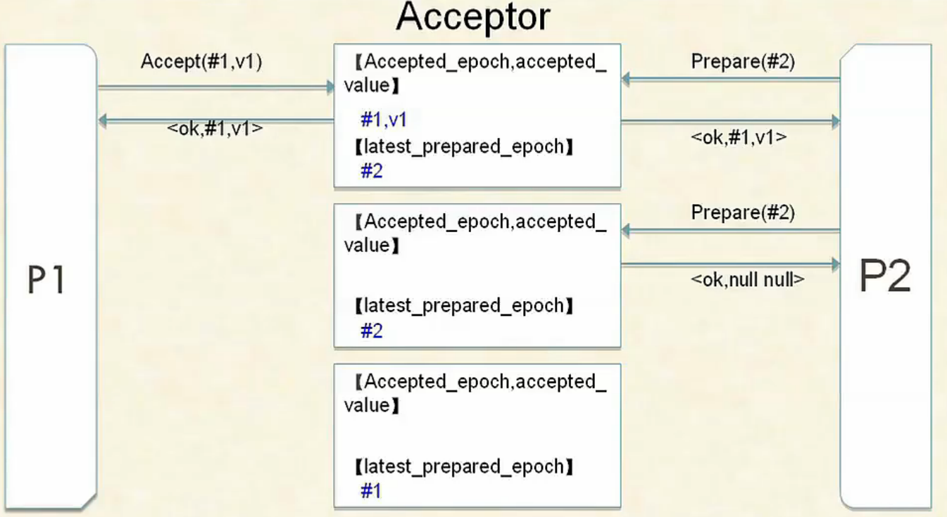
分布式协议
Paxos算法讲解
方案3（Paxos）：引入多acceptor
运行过程

Slide 55
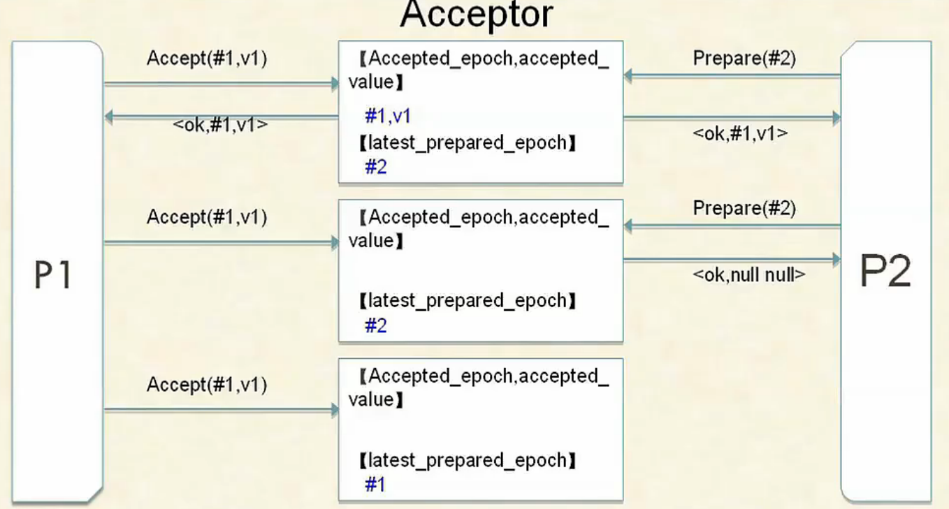
分布式协议
Paxos算法讲解
方案3（Paxos）：引入多acceptor
运行过程

Slide 56
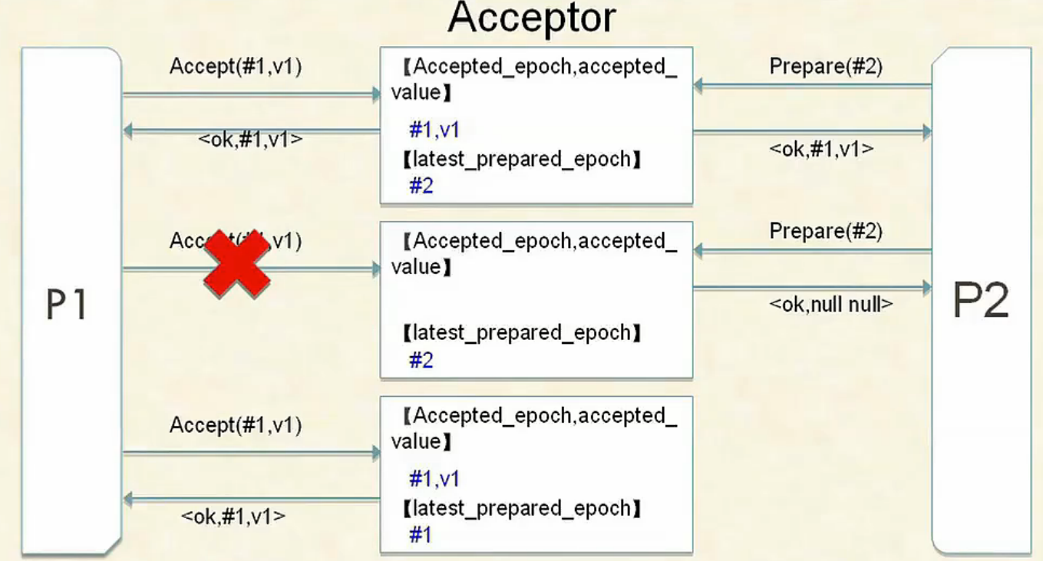
分布式协议
Paxos算法讲解
方案3（Paxos）：引入多acceptor
运行过程

Slide 57
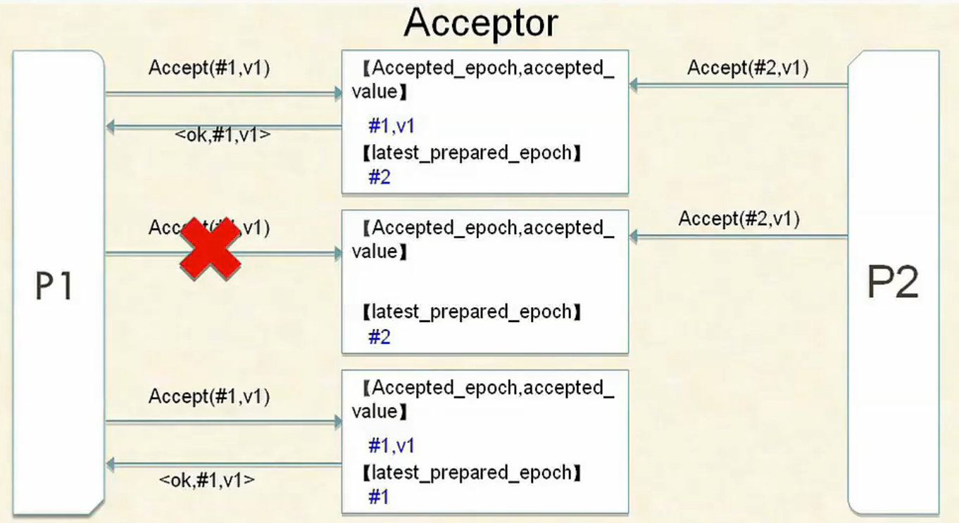
分布式协议
Paxos算法讲解
方案3（Paxos）：引入多acceptor
运行过程

Slide 58
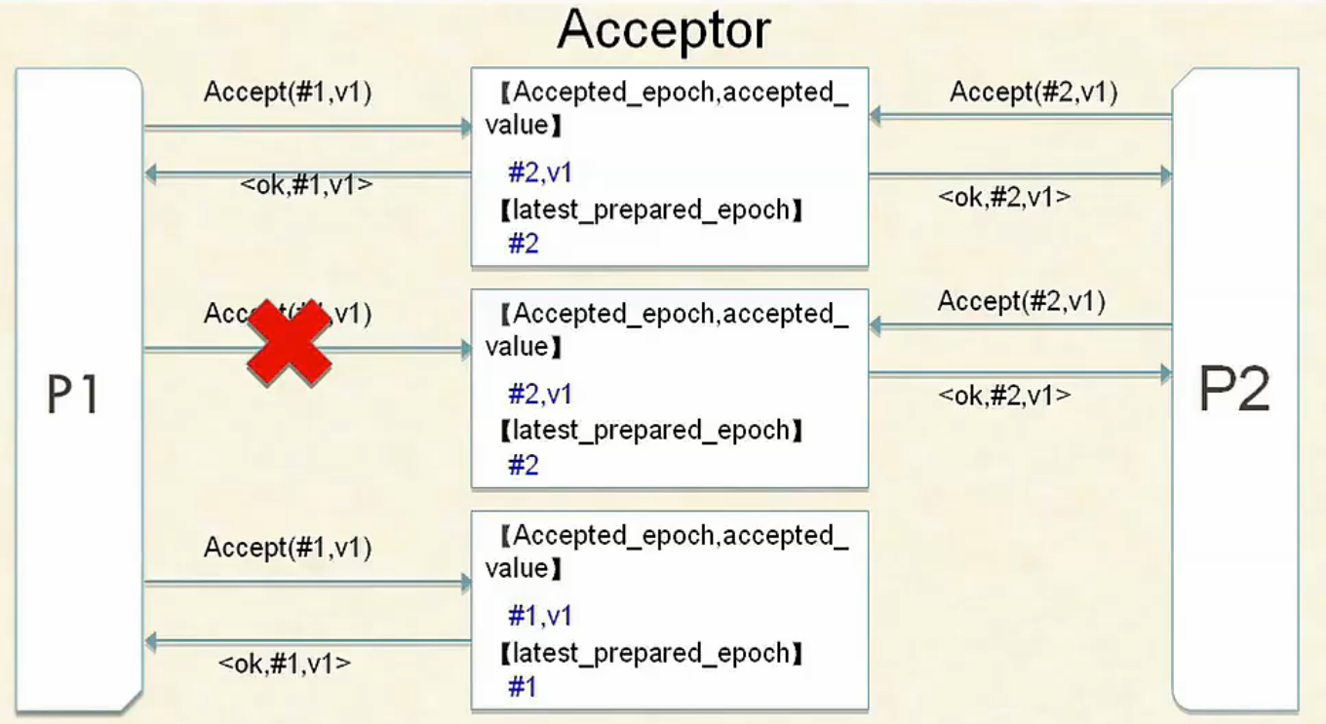
分布式协议
Paxos算法讲解
方案3（Paxos）：引入多acceptor
运行过程

Slide 59
分布式协议
Paxos协议论文：
Paxos Made Simple
The Part-Time Parliament

Slide 60
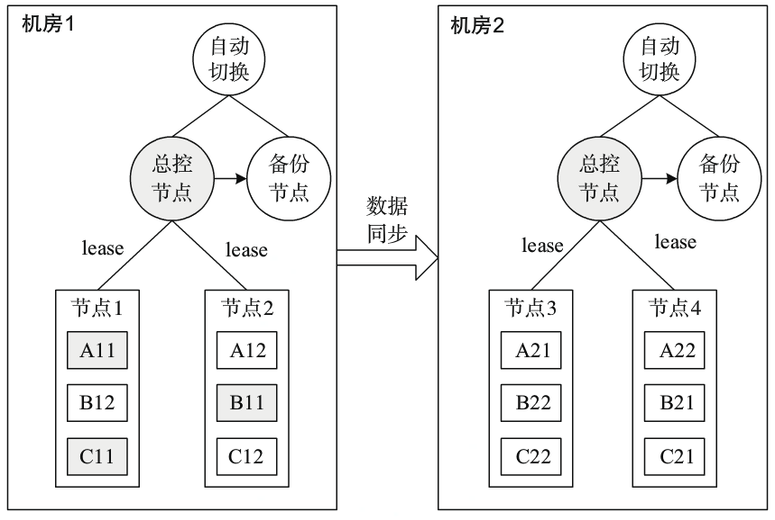
跨机房部署
集群整体切换

Slide 61
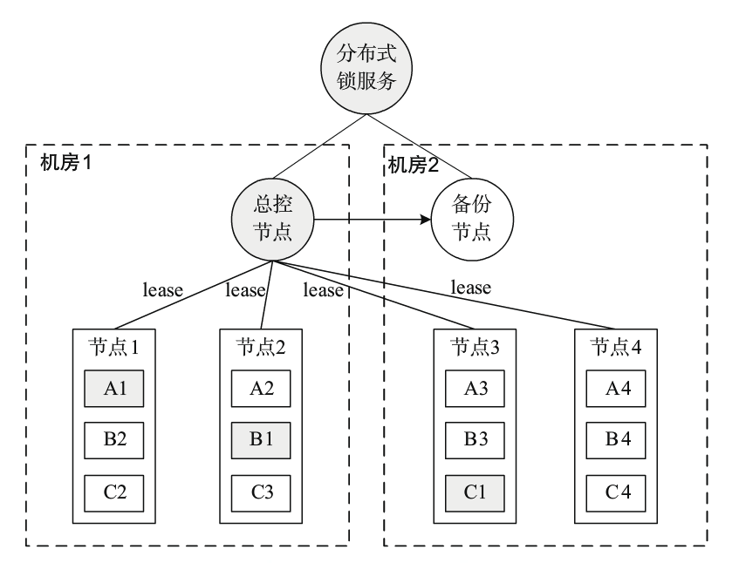
跨机房部署
单个集群跨机房

Slide 62
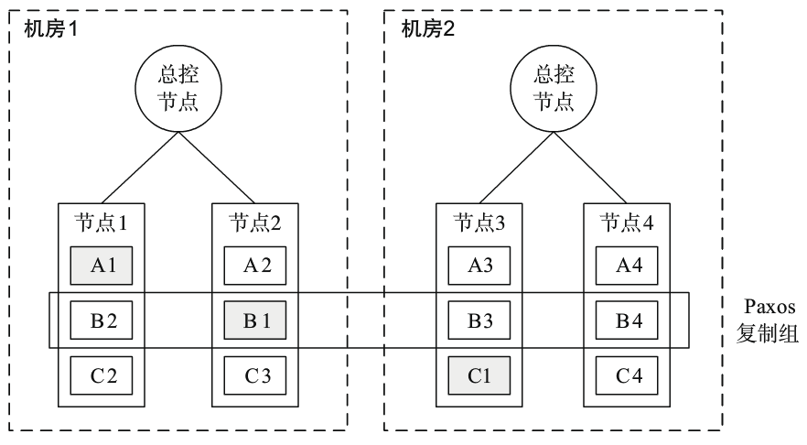
跨机房部署
Paxos选主副本

Slide 63
实例：分布式存储系统架构分析

Slide 64
分布式存储系统分类
分布式文件系统
分布式键值系统
分布式表格系统
分布式数据库

Slide 65
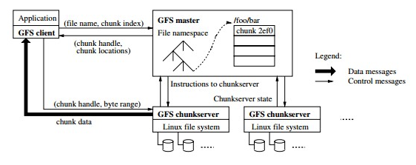
分布式文件系统-GFS

Slide 66
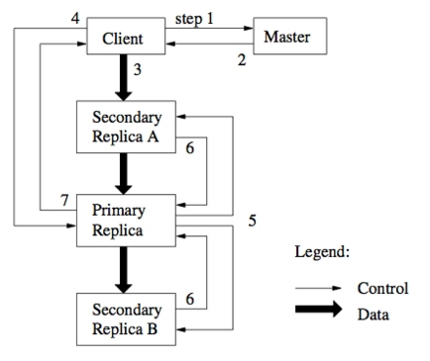
分布式文件系统-GFS
写租约给ChunkServer减轻Master负担
为append设计而不是overwrite设计，实现追加一致性
追加流程：流水线+数据流与控制流分离
容错：Master使用操作日志+checkpoint，CS使用副本复制

Slide 67
分布式文件系统-GFS
Master负责扫描和执行负载均衡
垃圾回收延迟删除，定期在服务低峰期删除
CS管理大小64MB的chunk，作为磁盘与网络IO密集因而需要异步化
Master单点经过计算不会成为系统瓶颈

Slide 68
分布式文件系统-GFS
架构：
扩展性强
自动化容错
单点Master

Slide 69
分布式文件系统-TFS
相比GFS特点：
多个逻辑图片文件共享一个物理文件
不维护文件目录树
利用写少读多的业务特性简化系统设计
文件去重

Slide 70
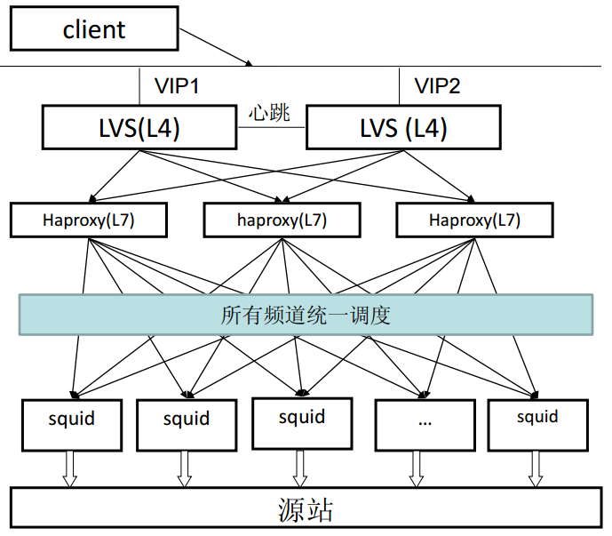
TFS的CDN架构
L1-Cache -> L2-Cache -> 图片服务器集群（Nginx）-> TFS集群

Slide 71
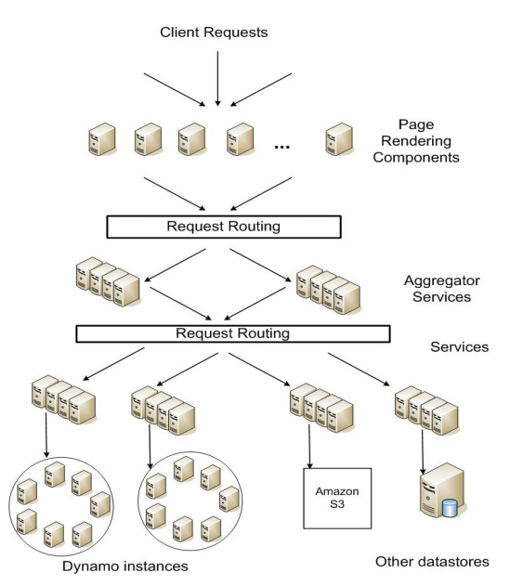
分布式键值系统-Amazon Dynamo

Slide 72
分布式键值系统-Amazon Dynamo
数据分布：改进的一致性哈希（1个服务器多个token）
复制协议：复制写协议（Replicated-write protocol）
数据冲突处理：向量时钟
临时故障处理：数据回传机制（Hinted handoff）
永久故障处理：Merkle哈希树
成员资格与错误检测：Gossip协议

Slide 73
分布式键值系统-Amazon Dynamo
架构分析：
无中心节点的P2P设计，增加了可扩展性
P2P架构导致的一致性问题（Gossip协议协调自治节点对集群的认识，每台机器对每一段数据范围维护一颗Merkle树以便快速同步，引入向量时钟来解决多节点更新顺序的冲突，数据回传实现临时故障修复）

Slide 74
分布式表格系统-Google Bigtable
双层结构：底层为GFS
1 Master + n Tablet Server
依赖Chubby锁服务（核心算法Paxos）存储元数据和执行Master选举
子表作为负载均衡的基本单位

Slide 75
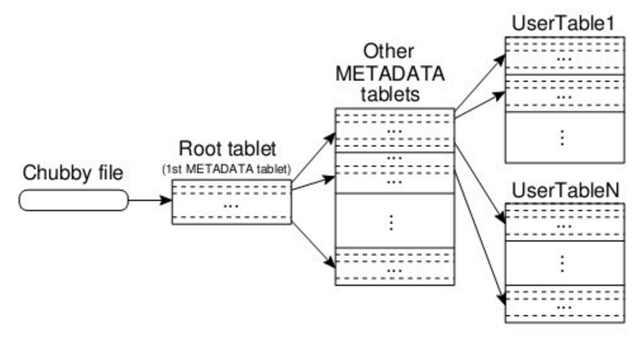
分布式表格系统-Google Bigtable
数据分布：顺序分布，两级元数据表
强一致性：同一个时刻同一个子表只能被一台Tablet Server服务
单机存储引擎：Merge-dump

Slide 76
分布式表格系统-Google Bigtable
架构分析：
本质：构建在GFS之上的一层分布式索引
解决了GFS遗留的一致性问题，提高了可用性

Slide 77
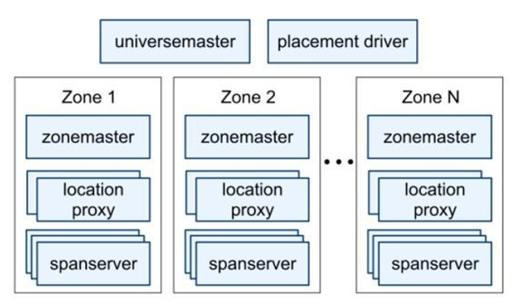
分布式数据库-Google Spanner

Slide 78

分布式数据库-Google Spanner
数据模型和Megastore类似，提供友好的数据库功能支持
构建在Colossus（GFS的延续，改进实时性）之上
跨集群副本一致性（Paxos）

Slide 79
分布式数据库-Google Spanner
锁表实现单个Paxos组内的单机事务
事务管理器实现跨多个Paxos组的分布式事务（2PC）
全球时钟同步机制TrueTime，原理是GPS+原子钟
使用全局唯一事务id来实现并发控制，时间戳作为事务的提交版本

Slide 80
分布式数据库-Google Spanner
架构分析：
分布式技术和关系数据库技术融合是分布式数据库的大趋势，底层通过分布式技术实现可扩展性，上层通过关系数据库模型和接口对外提供系统的功能
作为全球级的分布式数据库，整体架构引入了跨数据中心和跨集群的分布式存储

Slide 81

分布式数据库-OceanBase

Slide 82
分布式数据库-OceanBase
读写服务分离
UpdateServer只记录一段时间的数据增量（比如每天服务低峰执行定期合并）
UpdateServer单点，使用高端服务器

Slide 83
分布式数据库-OceanBase
架构分析：
OB最有趣的一点就是UpdateServer单点，将一个服务器的性能采用“时分”的方法来让服务器的内存在一般情况下不会成为瓶颈

Slide 84
Q&A

Slide 85
THX

